Slide 1
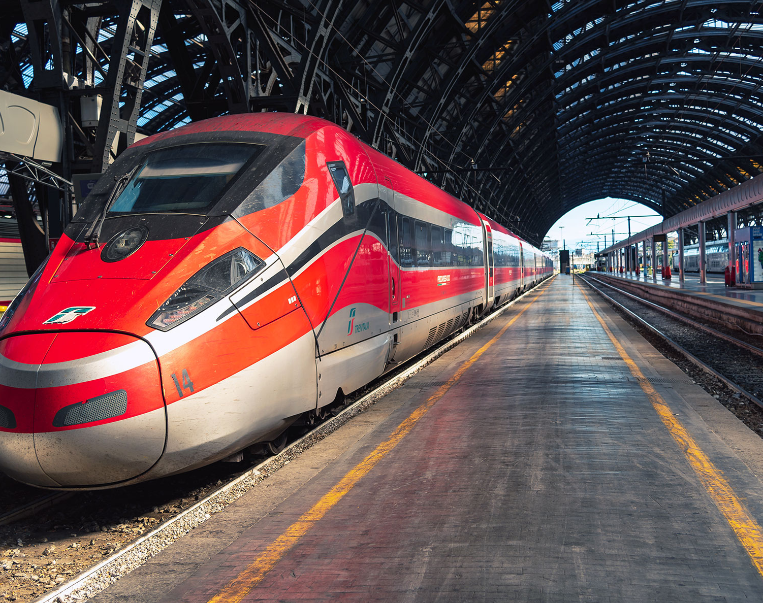
Graph Analysis on Trenord Routes
Alberici Federico - 808058 Gherardi Alessandro - 817084 Locatelli Simone Giuseppe - 816781

Slide 2
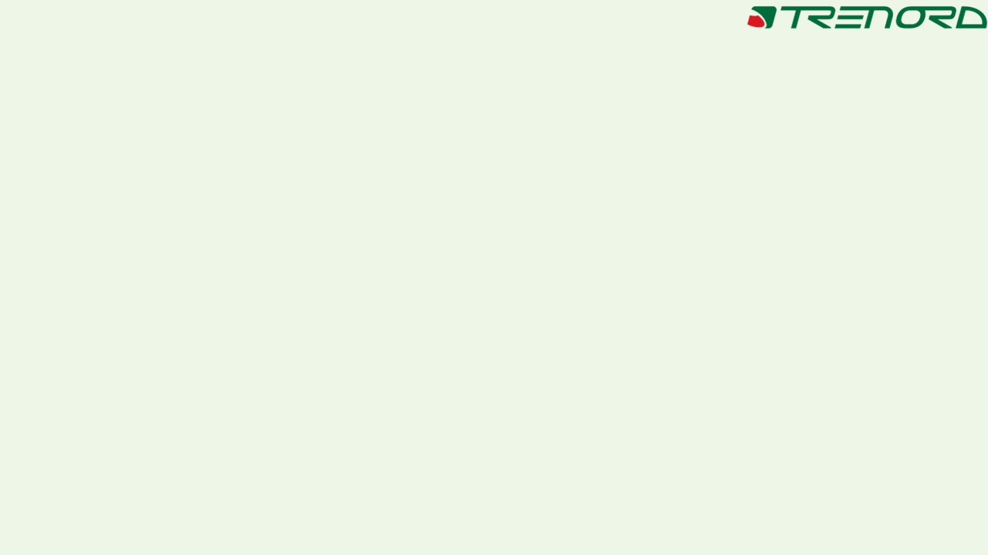
OBIETTIVI
Quali sono i nodi più importanti all’interno della rete?
Come è strutturata la rete?
Quanto è vulnerabile la rete agli attacchi?
Come cambia la rete se considero il numero di treni?
Come è cambiata la rete nel tempo?

Slide 3
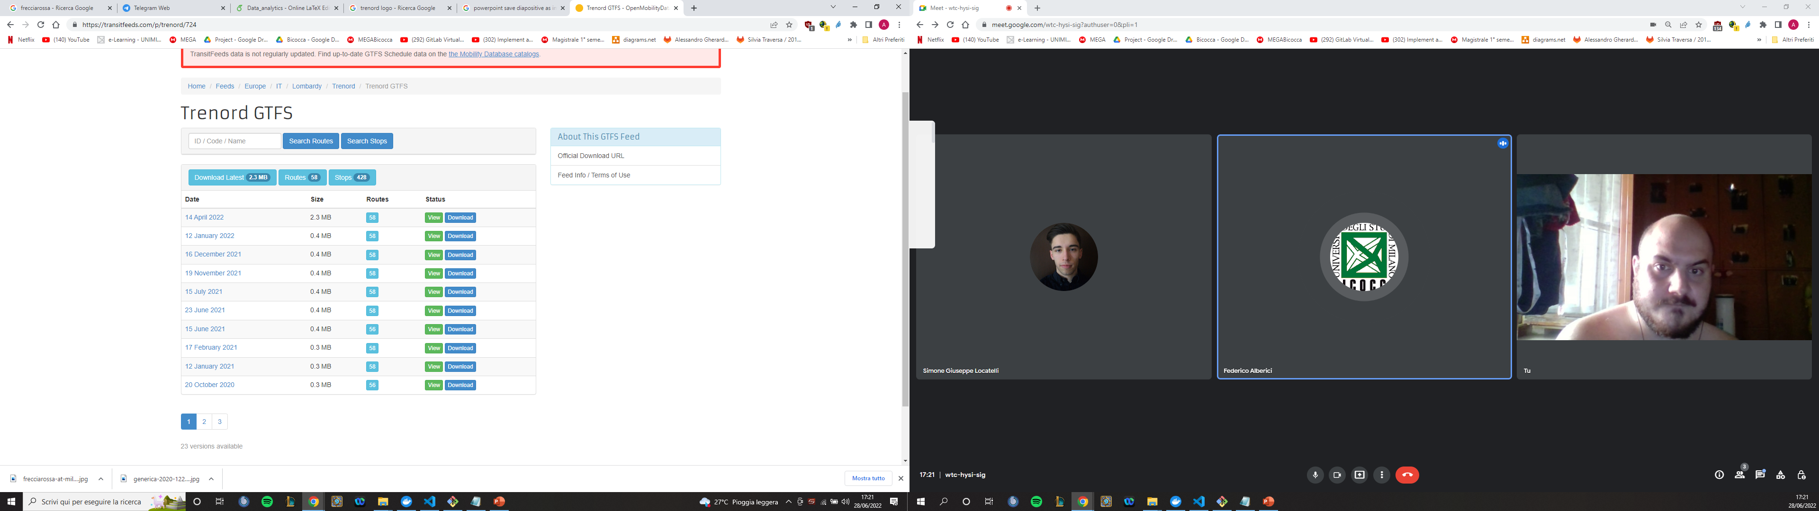
DATASET
Dati su base temporale della programmazione delle tratte
File | Size | Lines
agency.txt | 130 B | 1
calendar.txt | 749.9 KB | 15,997
calendar_dates.txt | 68.8 KB | 2,609
routes.txt | 3.7 KB | 58
stop_times.txt | 8.0 MB | 197,012
stops.txt | 19.4 KB | 428
trips.txt | 668.6 KB | 15,997
https://transitfeeds.com/p/trenord/724

Slide 4




PREPROCESSING
agency.txt
calendar.txt
calendar dates.txt
routes.txt
stop times.txt
stops.txt
trips.txt
Database
relazionale
Trasformazione
Grafo
Lspace
Pulizia errori

Slide 5
NETWORK
INSERIRE IMMAGINE NETWORK

Slide 6
Come è strutturata la rete?
La rete si presenta come un grafo diretto con vertici etichettati:
Aprile 2022: 428 nodi e 1173 archi.
Gennaio 2021: 432 nodi e 1140 archi
Dicembre 2019: 429 nodi e 1175 archi
Label : nome della tratta.
Num train : numero di treni giornalieri transitanti tra il nodo sorgente e target.
Time second : tempo medio giornaliero di percorrenza
dei treni transitanti sulla tratta in secondi
V2
Label : ID della stazione. Name : nome della stazione.
Total train : numero totale di treni giornalieri che eseguono una fermata nella stazione.
Lat : latitudine della stazione.
Lon : longitudine della stazione
V1

Slide 7
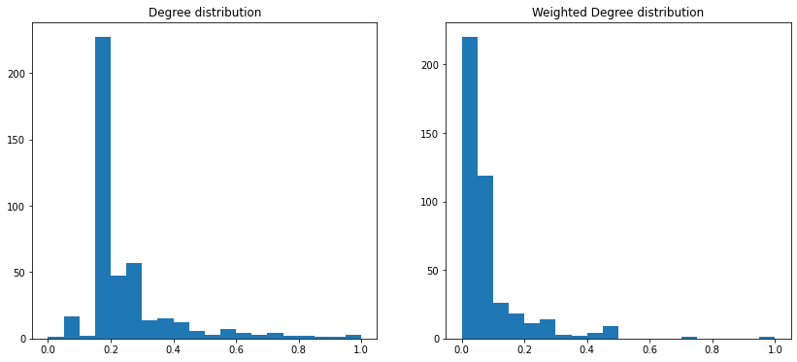
DISTRIBUZIONE DI GRADO
Assortatività = 0.23
Degree: Milano Lambrate 1, Saronno 1, Monza 1 Weighted: Milano Bovisa 1, Saronno 0.71, Monza 0.47

Slide 8
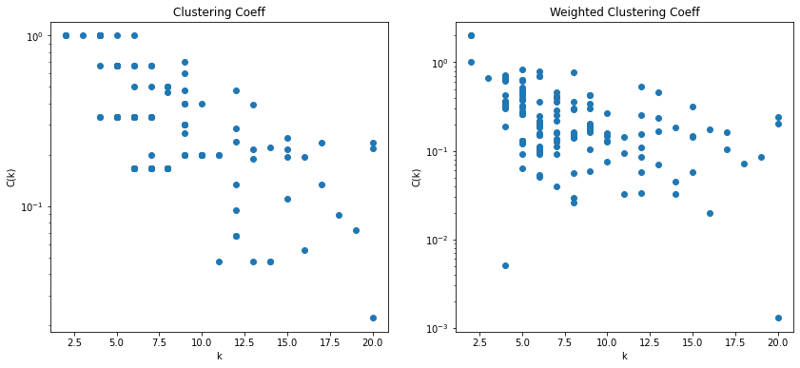
COEFFICIENTE DI CLUSTERING

Slide 9
Quali sono le stazioni più importanti?

Slide 10
GRADO OUT

Slide 11
BETWEENESS

Slide 12
CLOSENESS

Slide 13
PAGERANK

Slide 14
MERGED MEASURE
Names | Value
MILANO LAMBRATE | 4,986
MONZA | 4,9533
TREVIGLIO | 4,9416
MILANO ROGOREDO | 4,9276
RHO FIERA | 4,9089
PAVIA | 4,8995
BRESCIA | 4,8808
MILANO PORTA GARIBALDI | 4,8785
LECCO | 4,8598
GALLARATE | 4,8596
Names | Value
MONZA | 4,9439
MOLANOLAMBRATE | 4,9136
MOLANO ROGOREDO | 4,8925
MILANOGRECO PIRELLI | 4,8738
SESTO S.GIOVANNI | 4,8224
RHO FIERA | 4,8178
GALLARATE | 4,8037
BUSTO ARSIZIO | 4,7196
SEREGNO | 4,7079
MILANOFORLANINI | 4,6939

